Slide 1
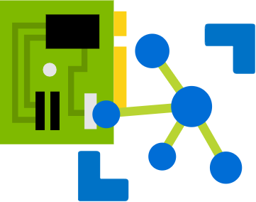


Introducción a Azure IoT Hub
Eduardo Pivaral – Mayo 2020
Azure Guatemala

Slide 2







Eduardo Pivaral
Not today!
Experience
+15 Years of experience working on IT
+10 Years of experience working with SQL Server
Developer of Open Source tools for SQL Server administration, development and productivity.
SQL Server Database Consultant @ Pythian
Certifications
Entusiasta de la electrónica e integración de sistemas
MCSE Data Management and Analytics
MCSA SQL 2016 Database Development
MCSA SQL 2016 Database Administration
MCSA SQL 2012/2014
www.sqlguatemala.com
Community
Eduardo Pivaral
Regular Author for MSSQLTips.com
Regular Author for SQLServerCentral.com
MSSQLTips.com Rookie of the year 2018
Board member of Guatemala SQL Server User Group
Owner of SQLGuatemala.com
@EduardoDBA
Epivaral

Slide 3
Agenda
¿Que es IoT?
Hardware
Software
Demos

Slide 4
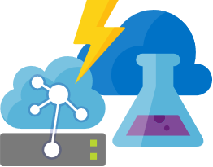
¿Que es IoT?
Notes:
Empecemos por definir que es IoT

Slide 5
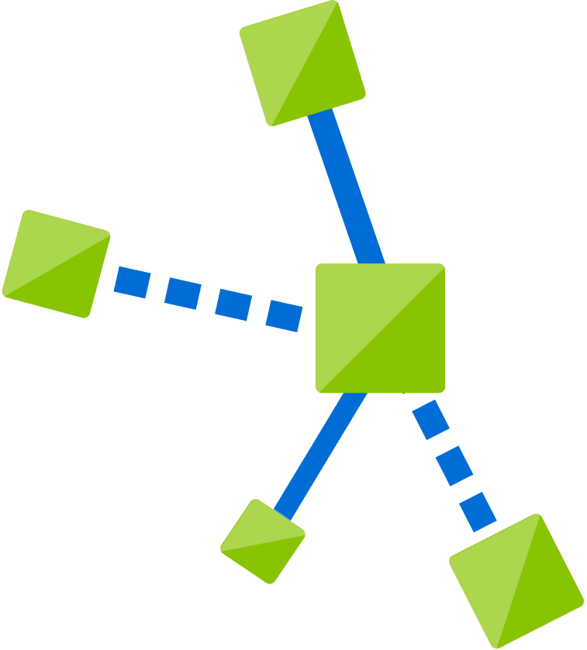

¿Que es IoT?
Acrónimo para Internet of Things (Internet de las cosas)
Dispositivos electrónicos con acceso a internet para aplicaciones embebidas de monitoreo y control
Todo puede estar conectado a internet y ser controlado remotamente
Posibilidad de colectar data hacia una base de datos centralizada
Nuevas posibilidades para integración de sistemas

Slide 6
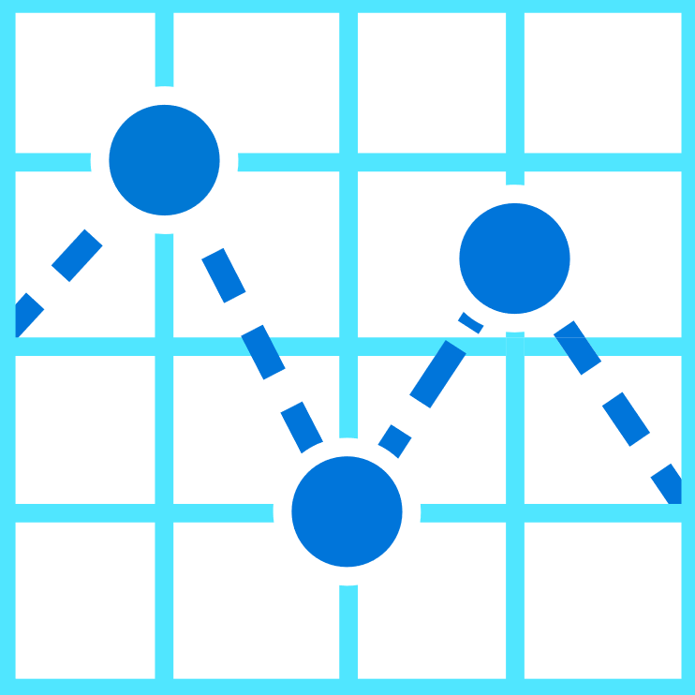


¿Que es IoT?
Ten en cuenta…
Controlar una gran cantidad de dispositivos puede ser complejo
Integración de distintos protocolos y sistemas
Seguridad de los dispositivos e infraestructura
Problemas de autonomía por programación inadecuada o fallos
Un uso malicioso puede afectar la privacidad de las personas
Legislaciones de cada país
Adecuada eliminación de desechos

Slide 7
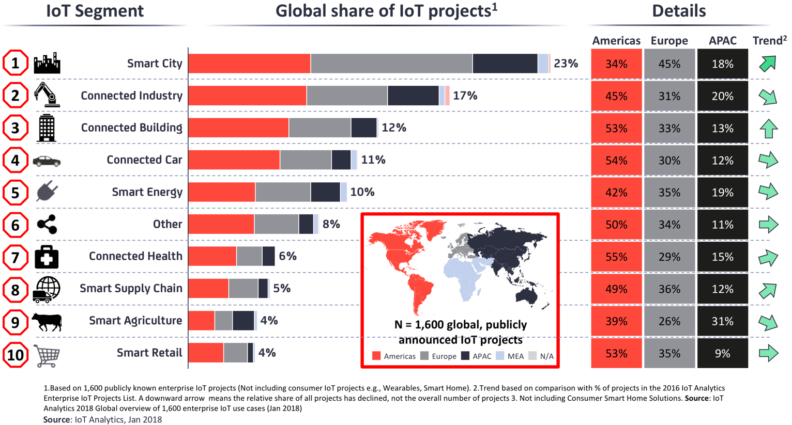
¿Que es IoT?
Fuente: https://iot-analytics.com/top-10-iot-segments-2018-real-iot-projects/

Slide 8

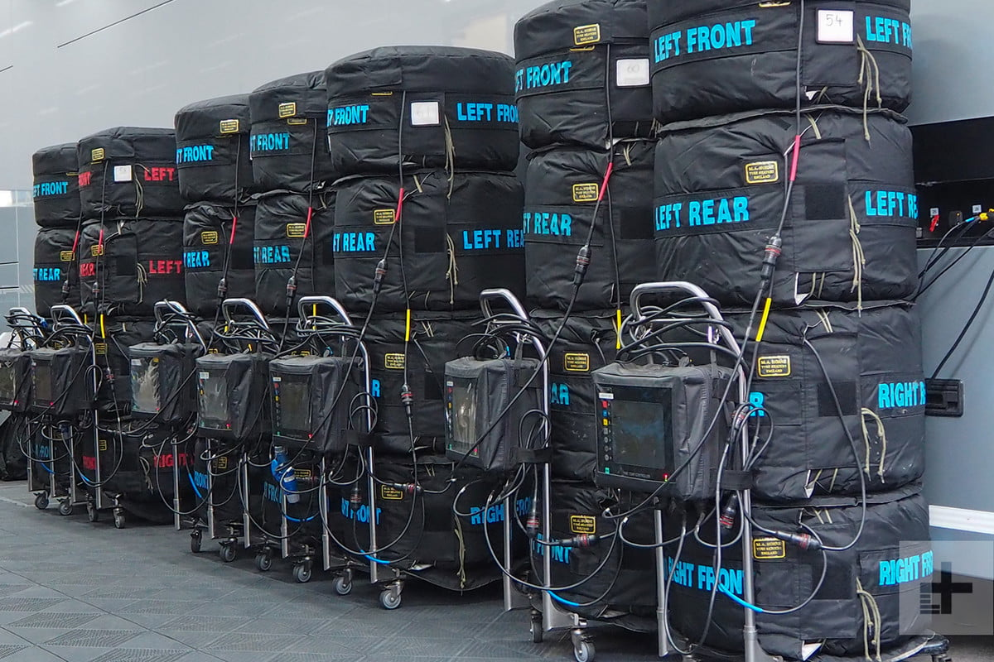
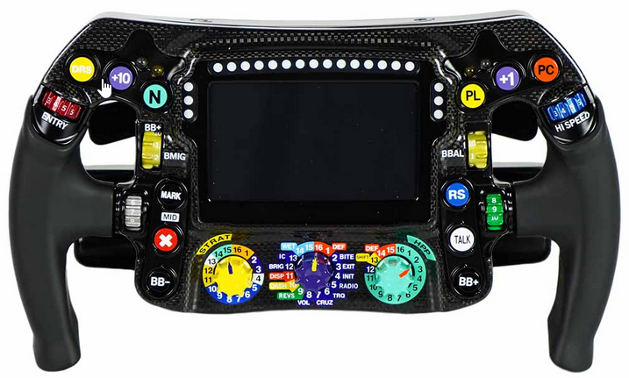
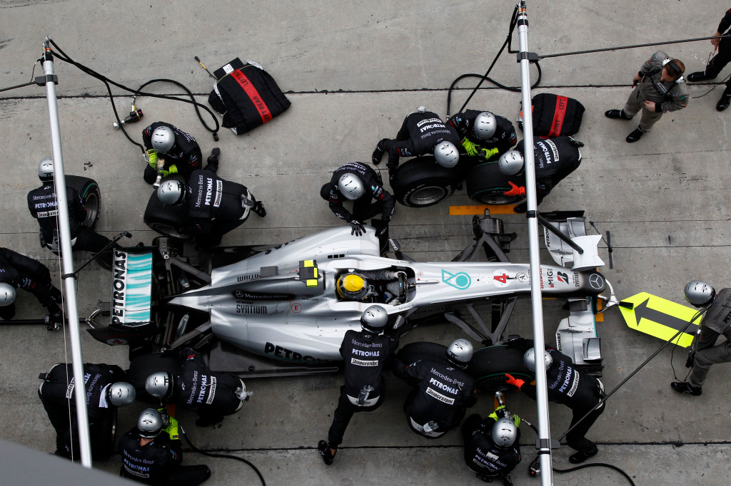
Hardware
¿Sabias que?
Un carro de F1 transmite 2GB de data por vuelta (lap)
3TB de información generada al finalizar una carrera (vehículo, piloto, pista, equipo de pit, clima, etc.)
Un equipo (localizado remotamente) analiza la data en tiempo real y después de la carrera en busca de oportunidades de mejora de fracción de segundos
https://www.intel.co.uk/content/www/uk/en/it-management/cloud-analytic-hub/big-data-powers-f1.html

Slide 9
¿Que es IoT?
¿Que soluciones ofrece Azure para IoT?
Si necesitas… | Usa este servicio…
Construir una solución rápidamente | Azure IoT Central
Plantillas para implementar soluciones comunes | Azure IoT solution accelerators
Implementar procesamiento de la nube en tus dispositivos | Azure IoT Edge
Conectar, monitorear y controlar billones de dispositivos | Azure IoT Hub
Crear un modelo digital de tus dispositivos | Azure Digital Twins
Analizar data en tiempo real de tus dispositivos | Azure Time Series Insights
Solución completa Hardware/OS/Software de Microsoft | Azure Sphere
Mas información: https://azure.microsoft.com/en-us/product-categories/iot/

Slide 10
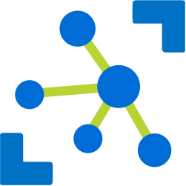
¿Que es IoT?
Servicio que permite registrar y conectar nuestros dispositivos a la nube
Encargado de la autenticación de los dispositivos
Captura eventos y es capaz de enviar comandos a los dispositivos
Permite la creación de reglas para activar diferentes acciones (integración con otros servicios)
IoT Hub
https://azure.microsoft.com/en-us/services/iot-hub/

Slide 11
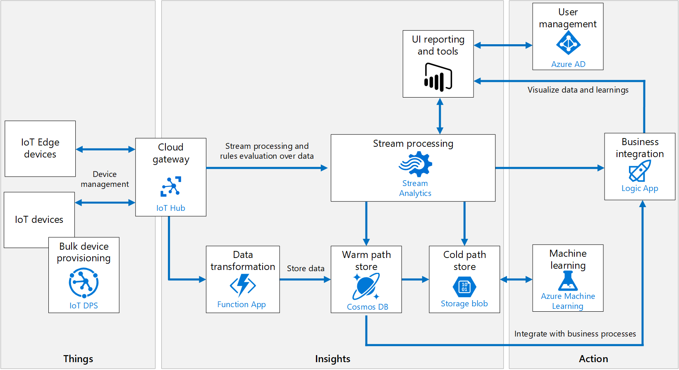
¿Que es IoT?
¿Cómo funciona?
Mas información: https://docs.microsoft.com/es-es/azure/architecture/reference-architectures/iot

Slide 12

Hardware

Slide 13
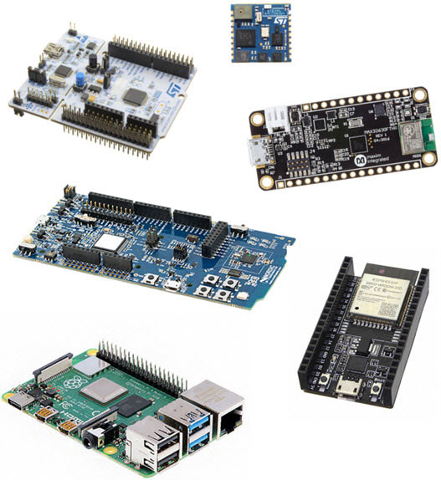

Hardware
Catalogo de dispositivos certificados para Azure IoT:
https://catalog.azureiotsolutions.com/alldevices
Cualquier dispositivo con acceso a una red inalámbrica puede ser usado para IoT
Plug and Play: dispositivos listos para ser usados con una configuración mínima.
Dispositivo Edge:
Capaz de recolectar, procesar y analizar data antes de ser subida a la nube
Método de escalación para un gran numero de dispositivos para reducir el procesamiento y carga en la nube
Busca code samples para tu dispositivo: https://github.com/Azure-Samples?q=iot

Slide 14
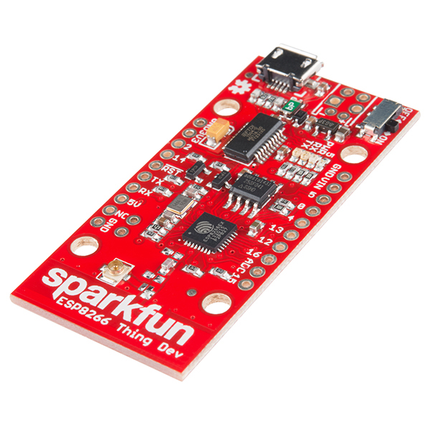
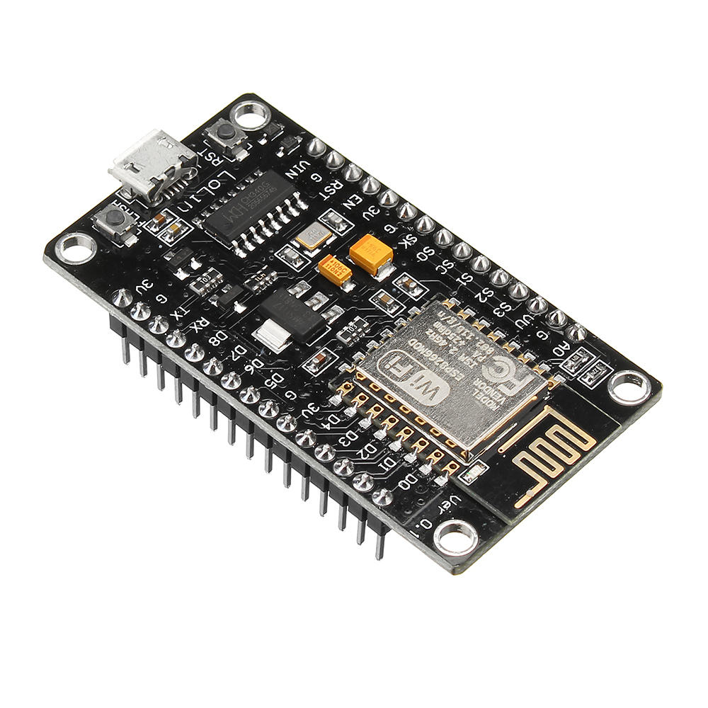
Hardware
ESP8266
Ideal para proyectos IoT entry-level
Bajo costo
Disponibles SDK de Código abierto
Versátil para una gran variedad de proyectos
Varios boards disponibles: https://en.wikipedia.org/wiki/ESP8266#Other_boards
Para esta sesión utilizaremos:
SparkFun Thing - Dev Board
NodeMCU

Slide 15
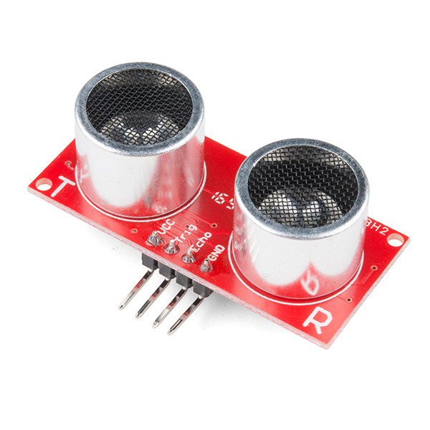
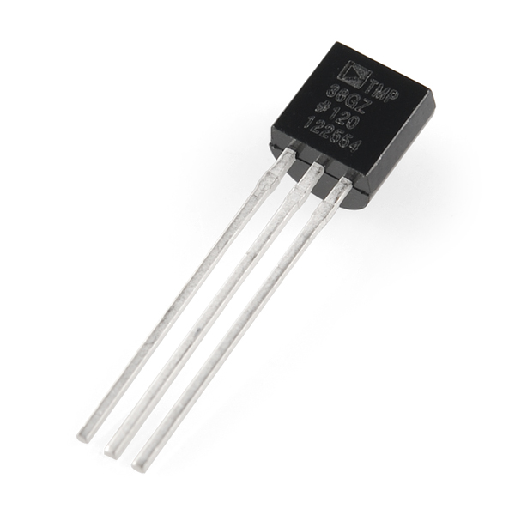
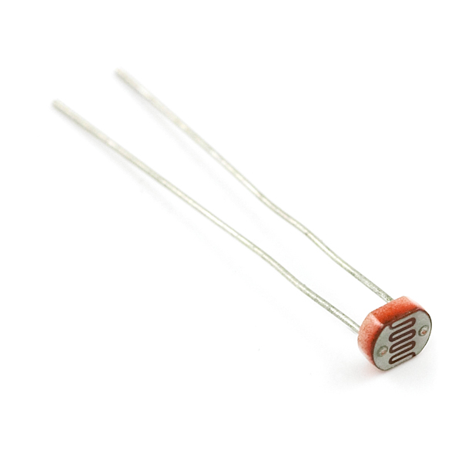
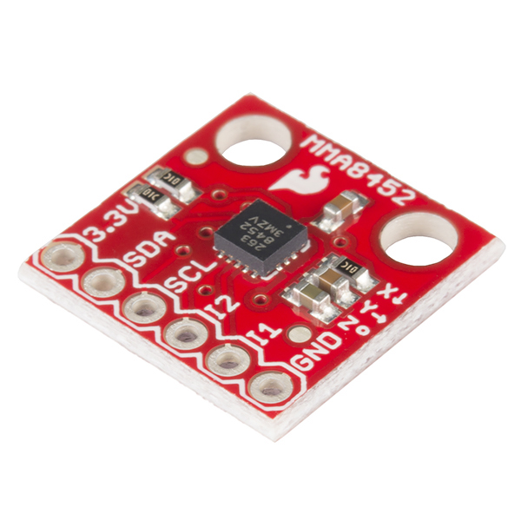
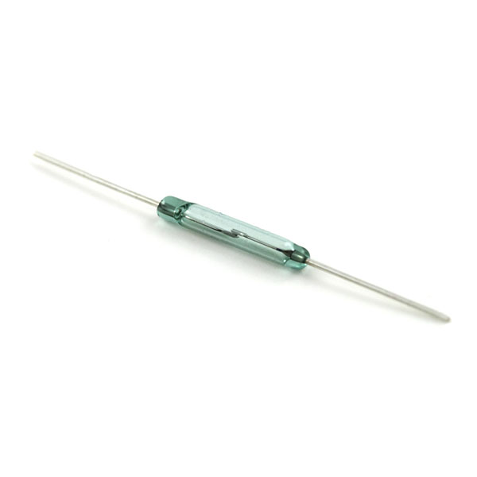
Hardware
Sensores
Dispositivos utilizados para detector eventos o cambios en el ambiente.
Son la base de la telemetría utilizada para aplicaciones IoT
Telemetría: medición de magnitudes físicas a distancia

Slide 16
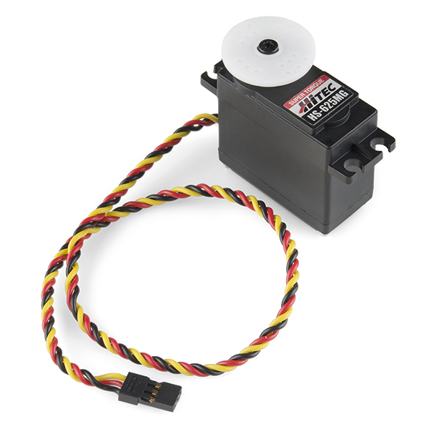
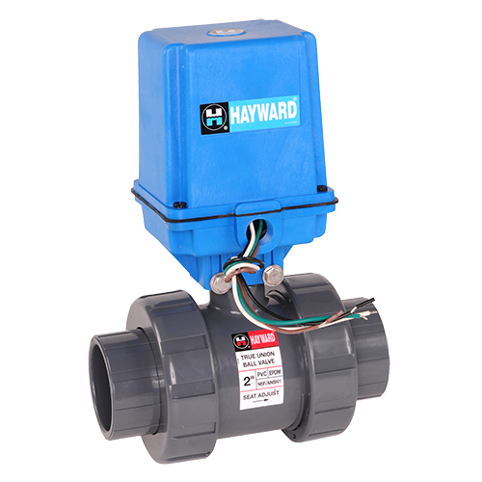
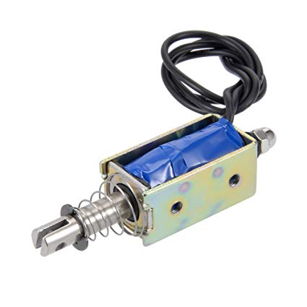
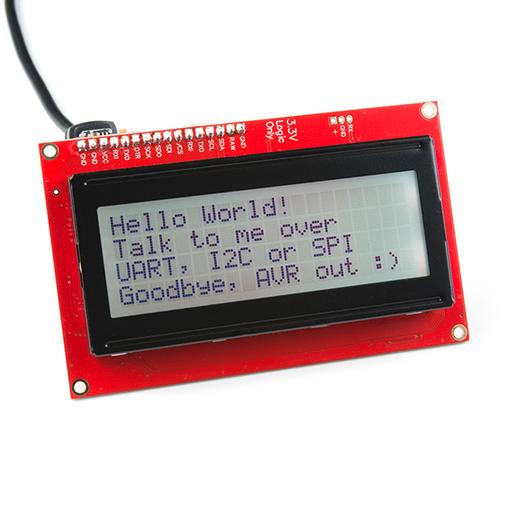
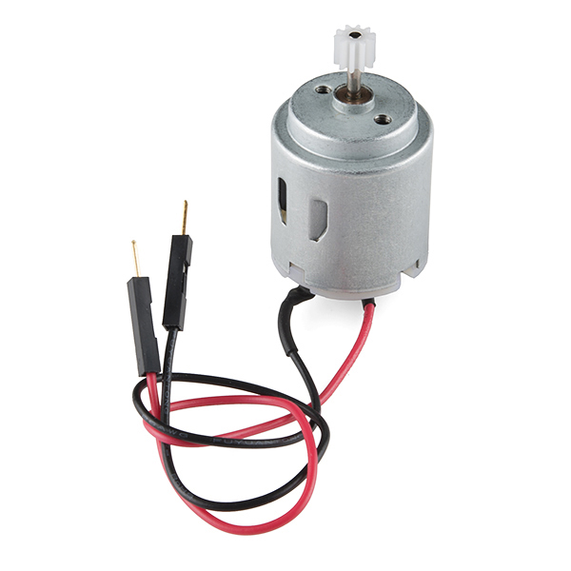
Hardware
Actuadores
Dispositivos utilizados para realizar eventos o cambios en el sistema.
Permiten el control de dispositivos IoT de forma automática o remota.

Slide 17
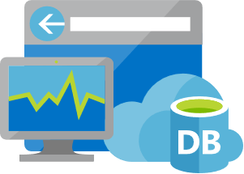
Software

Slide 18
Software
Azure Stream Analytics
Motor de procesamiento de eventos en tiempo real
Soporta alto volumen de información
Azure Functions & Logic Apps
Disparar eventos, notificaciones o funciones en base a lecturas obtenidas
Azure IoT SDK
Software Development Kit para conectar aplicaciones con IoT Hub
Disponible en Java, C, Python, nodeJS y .NET
https://docs.microsoft.com/en-us/dotnet/api/overview/azure/iot?view=azure-dotnet

Slide 19
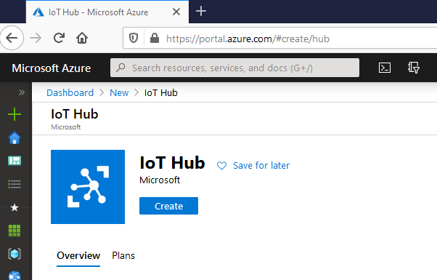
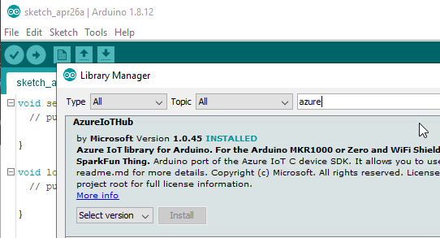
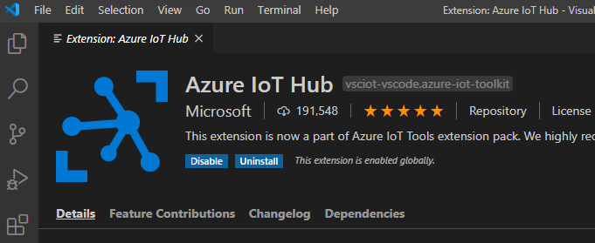
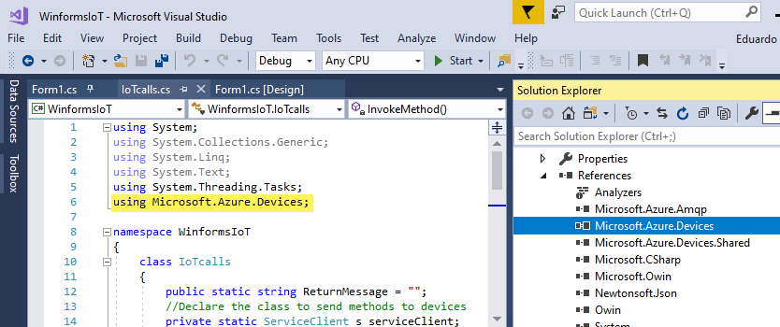
Software
Azure Portal
Arduino IDE
VSCode
Visual Studio

Slide 20
Software
Protocolos de comunicación
HTTPS (WiFi 802.11 Standard)
El dispositivo se conecta a un Access Point (AP) con una dirección IP
AMQP (Advanced Message Queuing Protocol)
Exchange, Message Queue , Binding
MQTT (Message Queue Telemetry Transport)
Publicación, suscripción, bróker – Asíncrono

Slide 21
Software
Comunicación C2D (Cloud to Device)
Direct Method
Comandos que requieren acción inmediata.
Requiere respuesta de entrega
C2D Message
Notificationes al dispositivo.
No esperan respuesta de entrega
Twin Commands
Mensajes asíncronos que pueden perdurar hasta la próxima reconexión del dispositivo
No esperan respuesta de entrega
https://docs.microsoft.com/en-us/azure/iot-hub/iot-hub-devguide-c2d-guidance

Slide 22

Demos

Slide 23
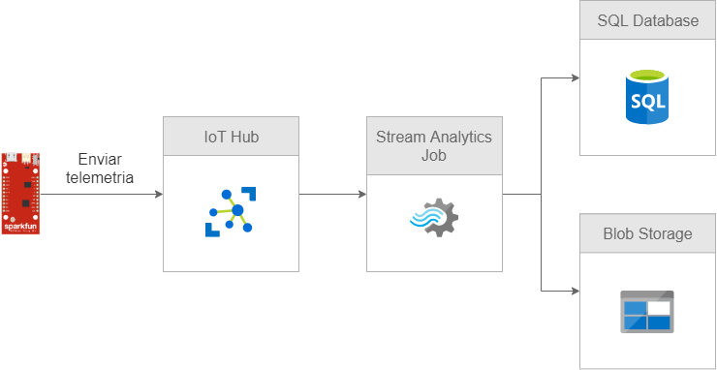
Demos
Demo 1

Slide 24
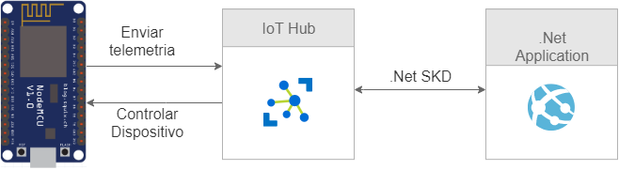
Demos
Demo 2

Slide 25
¡Gracias!
Eduardo Pivaral
@EduardoDBA
Epivaral
Material disponible en:
https://github.com/Epivaral/Sessions

